Slide 1

SAUDE MENTAL NO TRABALHO CLINICAS DO TRABALHO & PSICODINÂMICA
MÔNICA GURJÃO

Slide 2
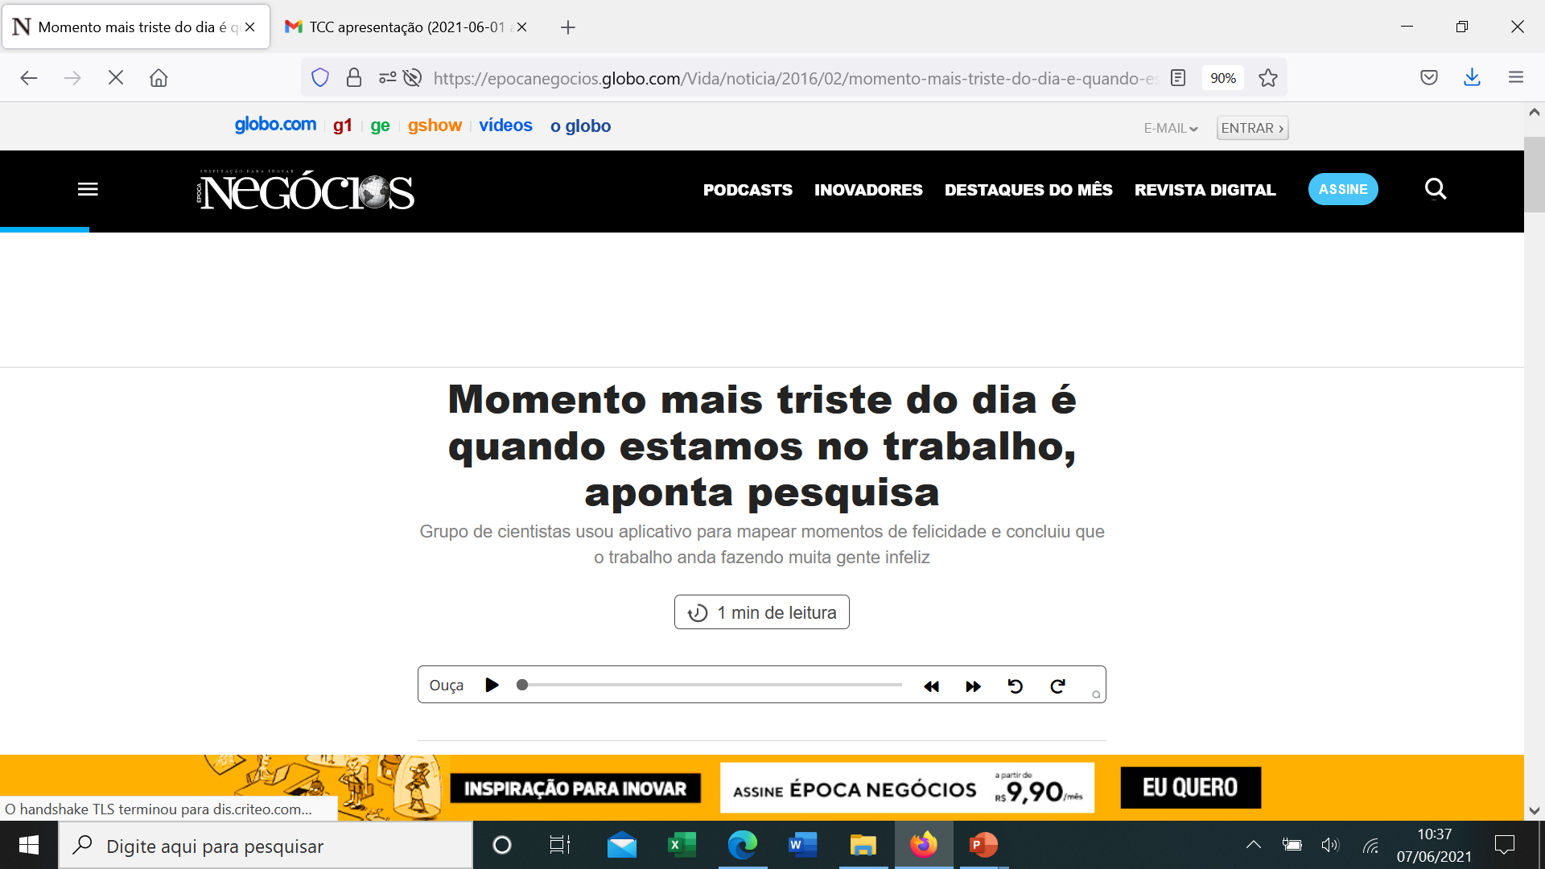
Notes:
https://epocanegocios.globo.com/Vida/noticia/2016/02/momento-mais-triste-do-dia-e-quando-estamos-no-trabalho-aponta-pesquisa.html
2

Slide 3
HISTÓRIA: clínicas do trabalho
No Brasil, se ampliam na década de 1980 estudos que aborda a interface entre o trabalho e a saúde mental sendo denominados de “modelos de desgaste mental” Nessa tradição são destacadas as diversas repercussões na saúde e os transtornos mentais relacionados ao trabalho oriundos da organização do trabalho – divisão e conteúdo de tarefas, relações de poder,
Possui influências de perspectivas do materialismo-dialético e de autores da medicina social latino americana. Esses autores rompem com a noção de a-historicidade da biologia humana utilizando a categoria processo de trabalho para a análise da produção social do nexo biopsíquico na relação homem e natureza. Consideram que no processo de trabalho são geradas cargas de trabalho e desgastes físicos e mentais, compreendidos como perdas da capacidade potencial e/ou efetiva corporal e psíquica (LAURREL; NORIEGA, 1989).

Slide 4

HISTÓRIA: clínicas do trabalho
Textos de Edith Seligmann-Silva como Crise econômica, trabalho e saúde mental (1986) e Desgaste mental no trabalho dominado (1994) são referenciais importantes nessa tradição.
Clínicas Do Trabalho: Novas Perspectivas Para Compreensão Do Trabalho Na Atualidade (Org: Bendassolli)

Slide 5
Definição – clinicas do trabalho
O termo clínica não faz menção aqui à atenção aos problemas individuais em ambiente terapêutico. Trata-se de abordagens de pesquisa-intervenção que consideram o trabalho como categoria central para a compreensão dos processos de subjetivação e da relação subjetividade, saúde e sofrimento.

Slide 6
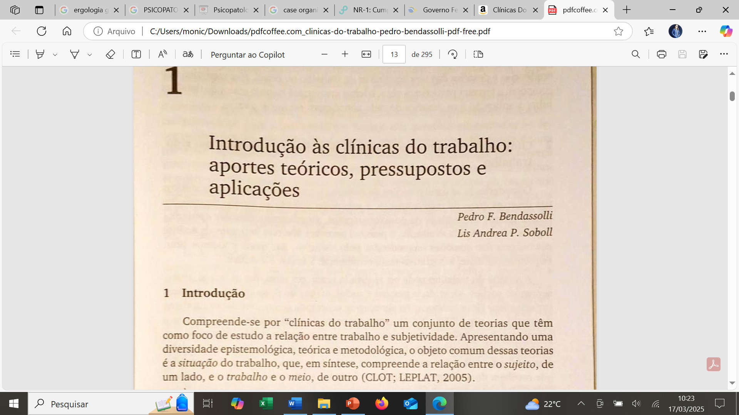

Slide 7
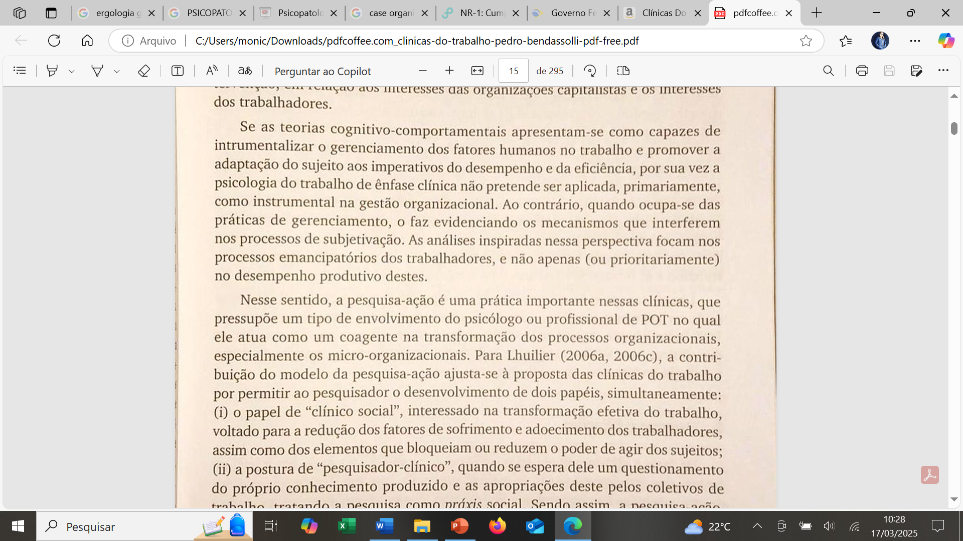

Slide 8
Definição – clinicas do trabalho
Tais abordagens emergem sob influências da ergonomia da atividade francesa, sobretudo quanto à diferenciação do trabalho prescrito (tarefa) do trabalho real (atividade realizada) e da psicopatologia do trabalho, a partir de autores como Louis Le Guillant, Paul Sivadon e Claude Veil.

Slide 9
principais representantes: clinica do trabalho
A psicossociologia clínica (Eugene Enriquez, Vicent Gaulejac);
psicodinâmica do trabalho (Christophe Dejours, Pascale Molinier);
clínica da atividade (Yves Clot) e
ergologia (Yves Schwartz).

Slide 10
PSICOPATOLOGIA DO TRABALHO
Tradição francesa – Psicologia do Trabalho, Análise do Trabalho, Ergonomia da atividade, Ergologia. Crítica à psicotécnica, à Medicina do Trabalho.
Le Guillant (1900 – 1968) – Psicopatologia do trabalho - estudo de síndromes que afetavam a saúde mental em certas profissões. Neurose das telefonistas.
Cristopher Dejours – Psicopatologia do trabalho: relação entre organização e condições de trabalho e o adoecimento. Por que essa estranha ‘normalidade’ nas organizações? Nascimento da psicodinâmica do trabalho que articula conhecimentos da psicopatologia do trabalho, ergonomia, psicanálise.

Slide 11

“ESTUDO DE CASO” PARA REFLEXÃO: APLICANDO A NR-1

Slide 12
Como podemos pensar a relação: TRABALHO & SOFRIMENTO?
Uma das ciências que se debruçou nesse tema foi a Psicodinâmica do trabalho que vamos conhecer...

Slide 13
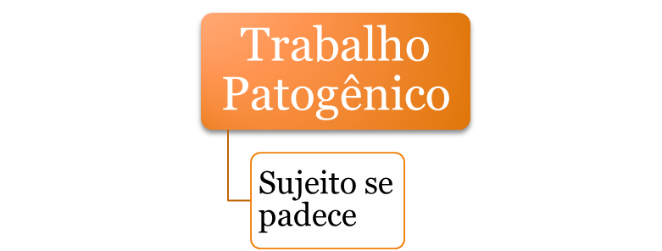
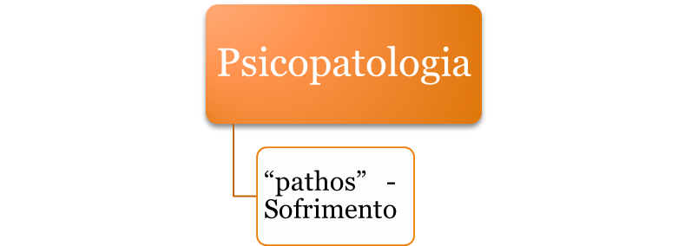
Nascimento da Psicodinâmica do Trabalho teve como “berço” a psicopatologia do trabalho
(os estudos da patogênia do trabalho)
Dejours
Guillant
Medicina
Ciências Sociais
Psicologia
Medicina
Psiquiatria
Conceitos

Slide 14
O que ocorre com a psicopatologia do trabalho?
Psicopatologia do trabalho
Psicodinâmica do trabalho
Descompensações Médicas / psiquiátricas
Conhecimento em:
Psiquiatria
Psicopatologia
Psicanálise
Psicodinâmica
Ergonômia

Slide 15
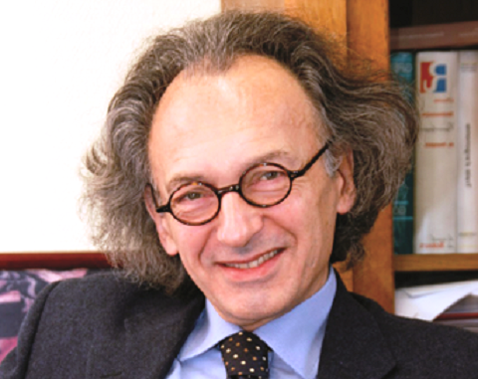
“[...] trabalhar não é tão só produzir: trabalhar é ainda viver junto.”
(DEJOURS, 2004, p. 18)
Christophe Dejours é doutor em Medicina, especialista em medicina do trabalho e em psiquiatria e psicanalista. É considerado o pai da psicodinâmica do trabalho.

Slide 16
O que é a Psicodinâmica?
A Psicodinâmica do trabalho é uma abordagem que propõe a compreensão da relação subjetiva que os trabalhadores têm com seu trabalho;
Para a Psicodinâmica do trabalho, o trabalho tem lugar central na construção da identidade do sujeito, na realização pessoal e nos processos de saúde/doença;
O trabalho é tudo aquilo que se faz além de prescrito, é toda mobilização necessária a execução de uma tarefa.

Slide 17
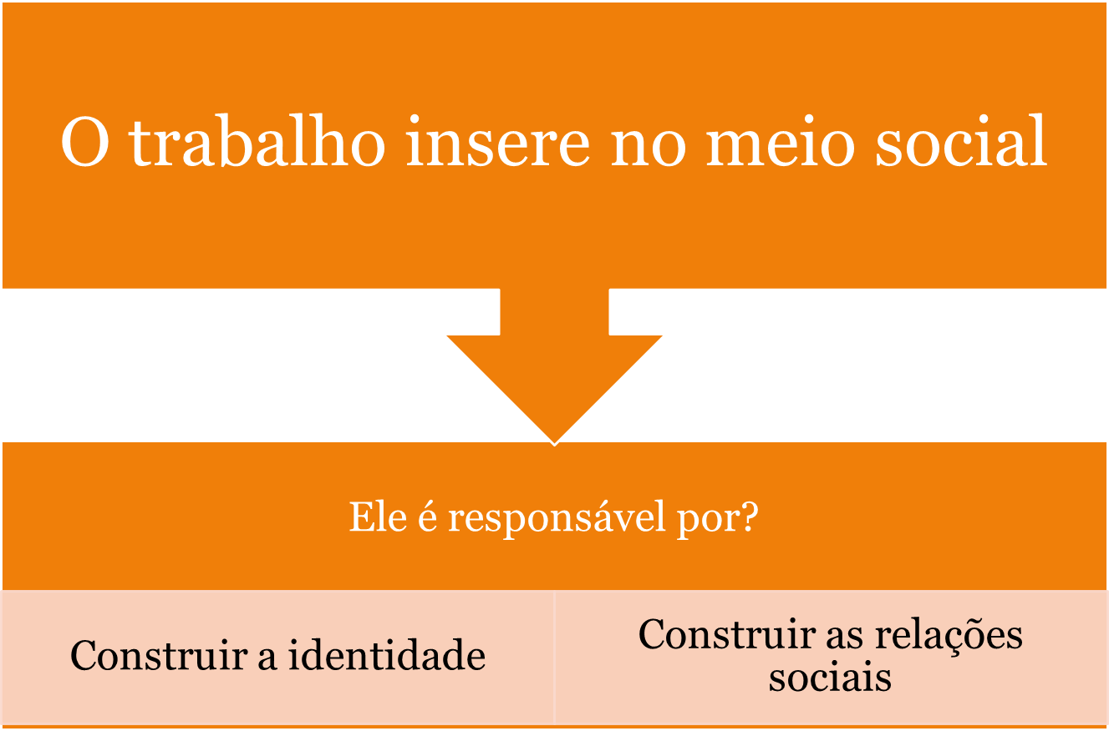

Slide 18
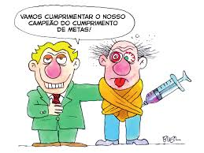
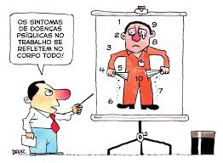
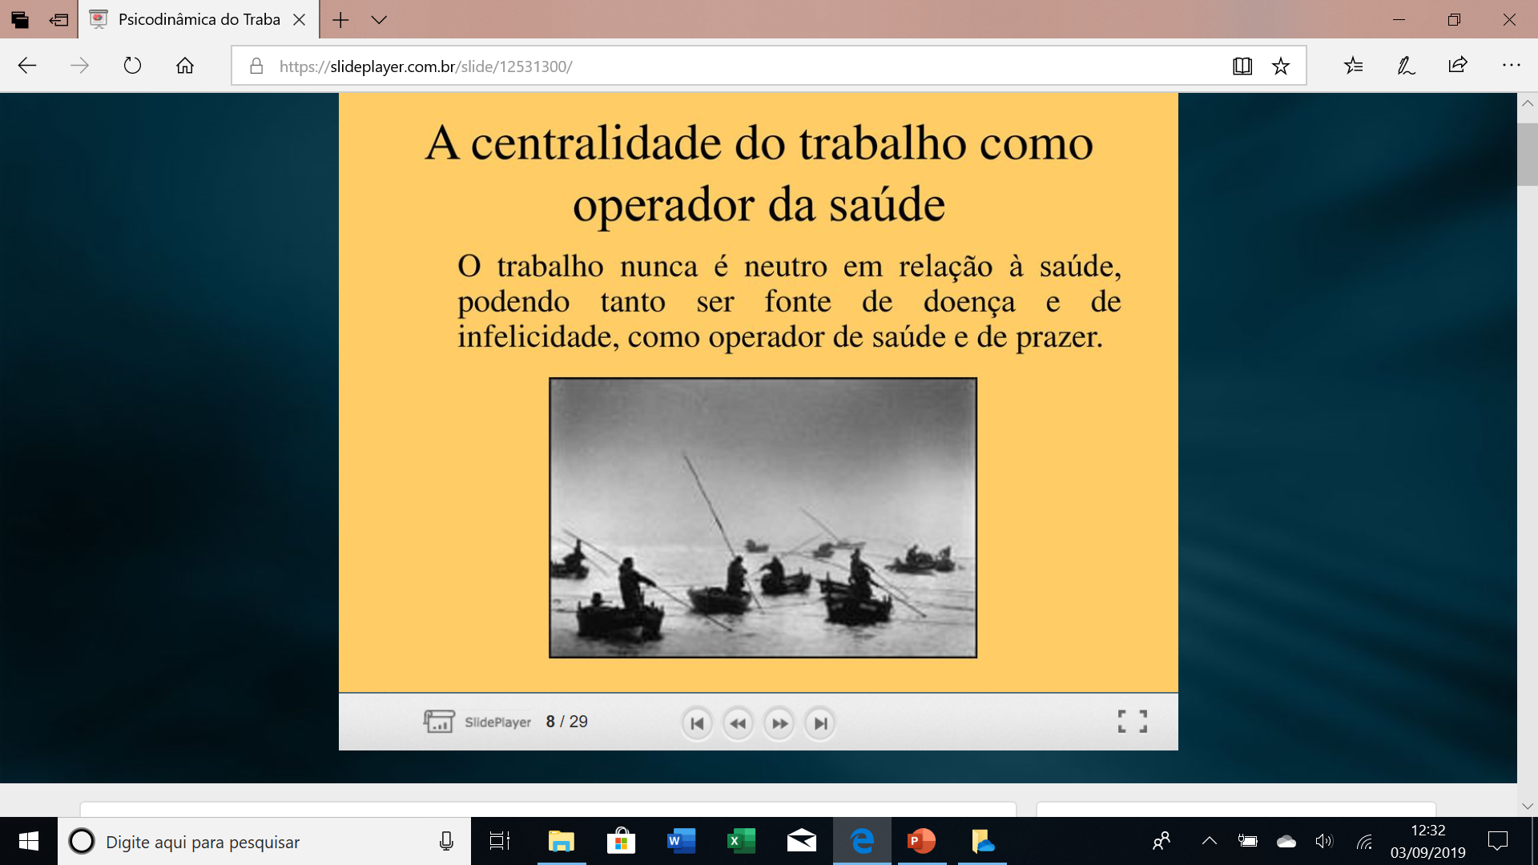

Slide 19
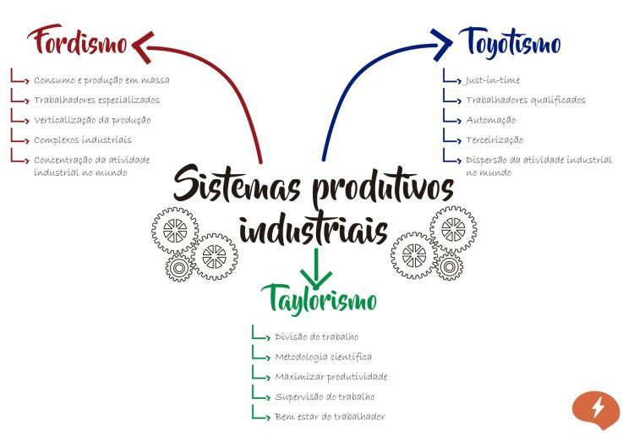
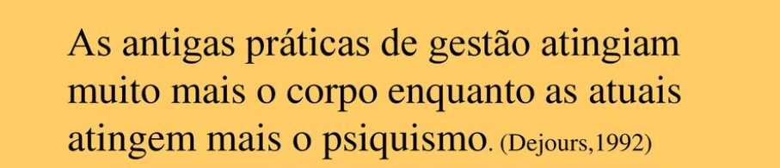

Slide 20
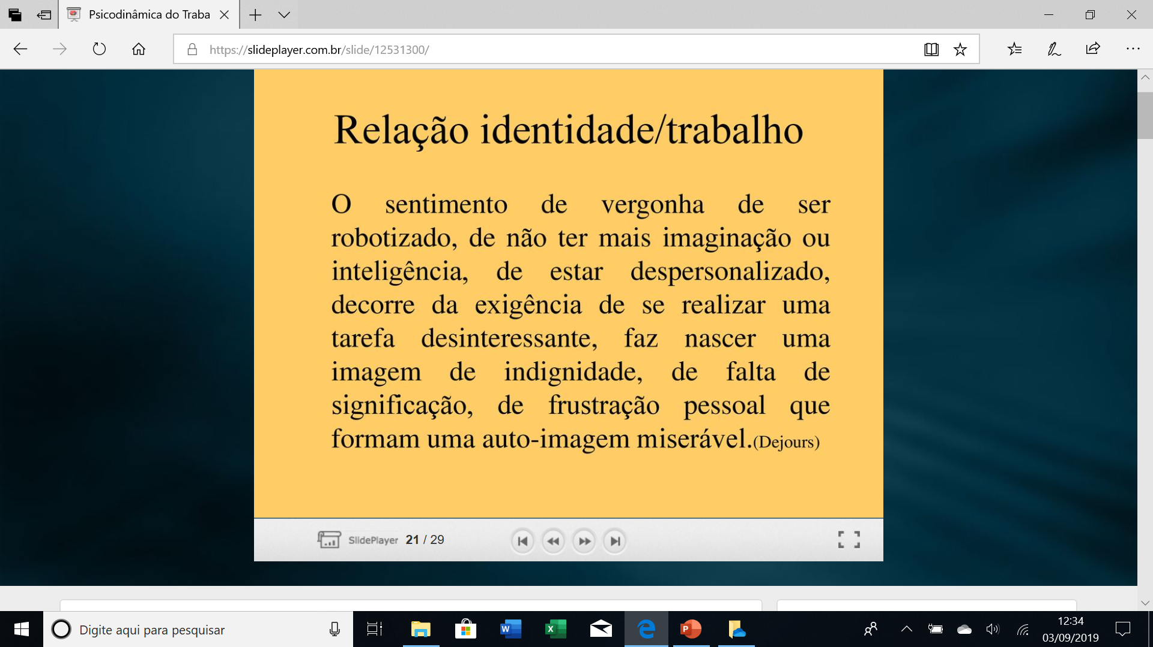

Slide 21
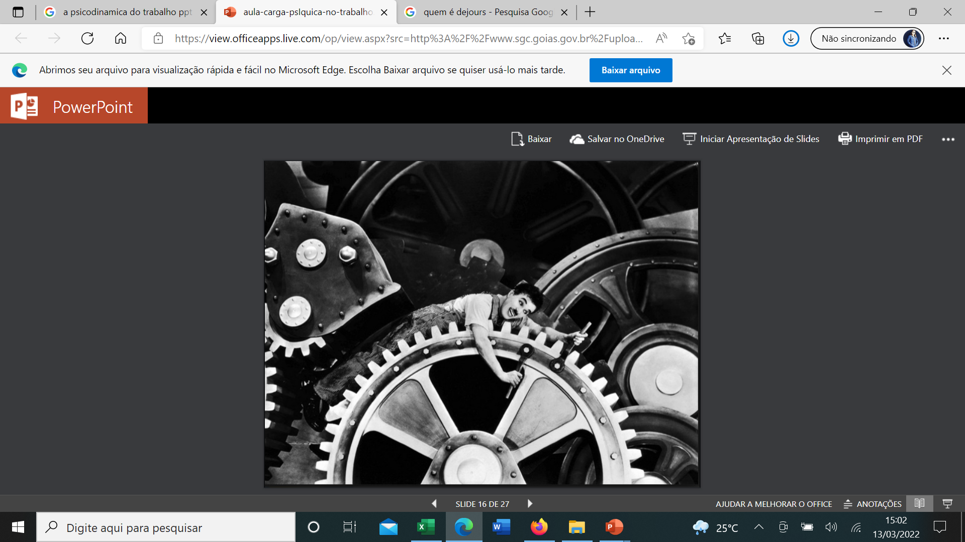
PARA A PSICODINÂMICA e PARA psicanálise:
“A normalidade aqui, não é concebida como simples ausência de doença e de sofrimento, mas como resultado, das estratégias defensivas elaboradas, para resistir aquilo que é desestabilizante ou até mesmo nocivo para o funcionamento psíquico e a saúde mental” (Dejours, 1992).

Slide 22
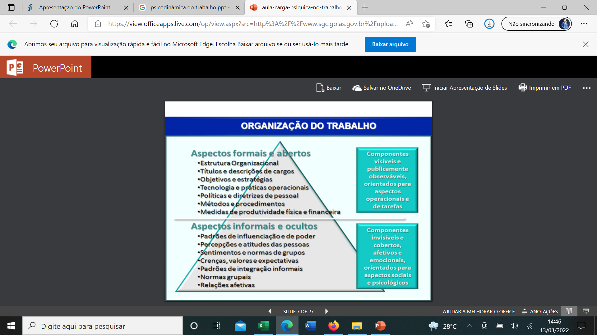
Conceitos importantes para Dejours: ORGANIZAÇÃO DO TRABALHO

Slide 23
CONDIÇÕES DE TRABAHO X ORGANIZAÇÃO DO TRABALHO
Condições: “por condições de trabalho deve-se entender as pressões físicas mecânicas, químicas e biológicas no local de trabalho” (Dejours, p.125) – Tem como alvo o corpo
Organização do trabalho: “divisão do trabalho,: divisão das tarefas entre os operadores, repartição, cadência [...] o modo operatório prescrito, a divisão de homens suas responsabilidades, hierárquica, comando, controle, etc (Dejours, p. 125) – Tem como alvo o funcionamento psíquico

Slide 24
Para DEJOURS:
Mecanismos de defesa
Organização do trabalho
o adoecimento do trabalhador / adoecimento mental.
Dejours (1987) conceitua organização do trabalho como a divisão do trabalho, o conteúdo da tarefa (à medida que ele dela deriva), o sistema hierárquico, as modalidades de comando, as relações de poder, as questões de responsabilidade.

Slide 25
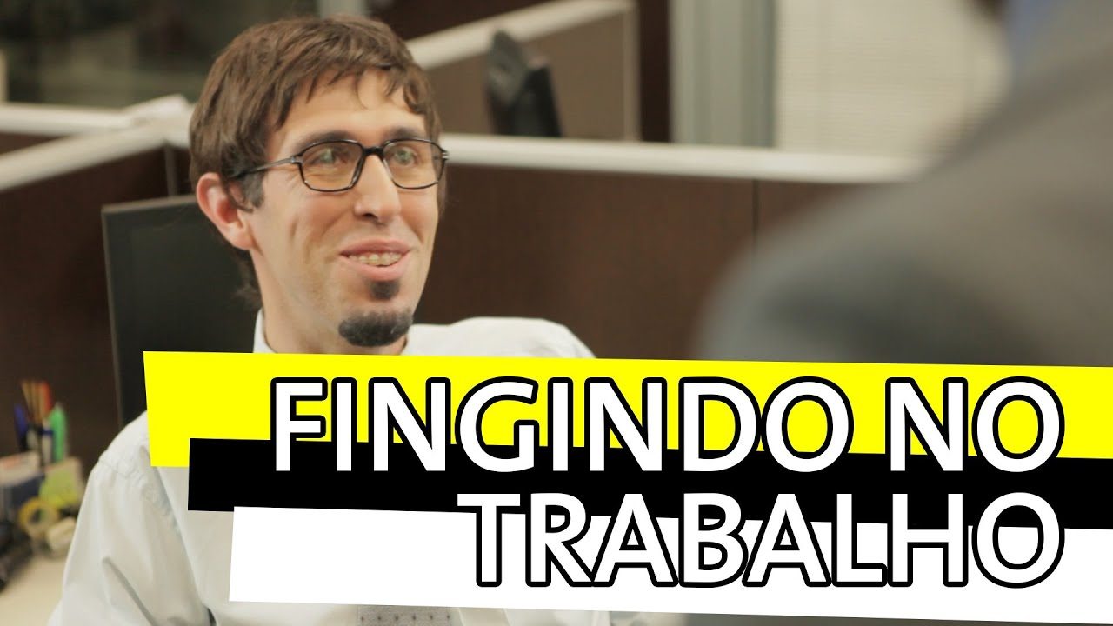
DEFESAS INDIVIDUAIS
São respostas a pressão organizacional, respostas as atividades que retiram do trabalhador sua “atividade intelectual”
https://www.youtube.com/watch?v=7bp3YWXMpWo

Slide 26

DEFESAS COLETIVAS
Elaborados por um conjunto de indivíduos em uma organização como forma de conter a ansiedade e os “perigos/riscos” provenientes do trabalho

Slide 27
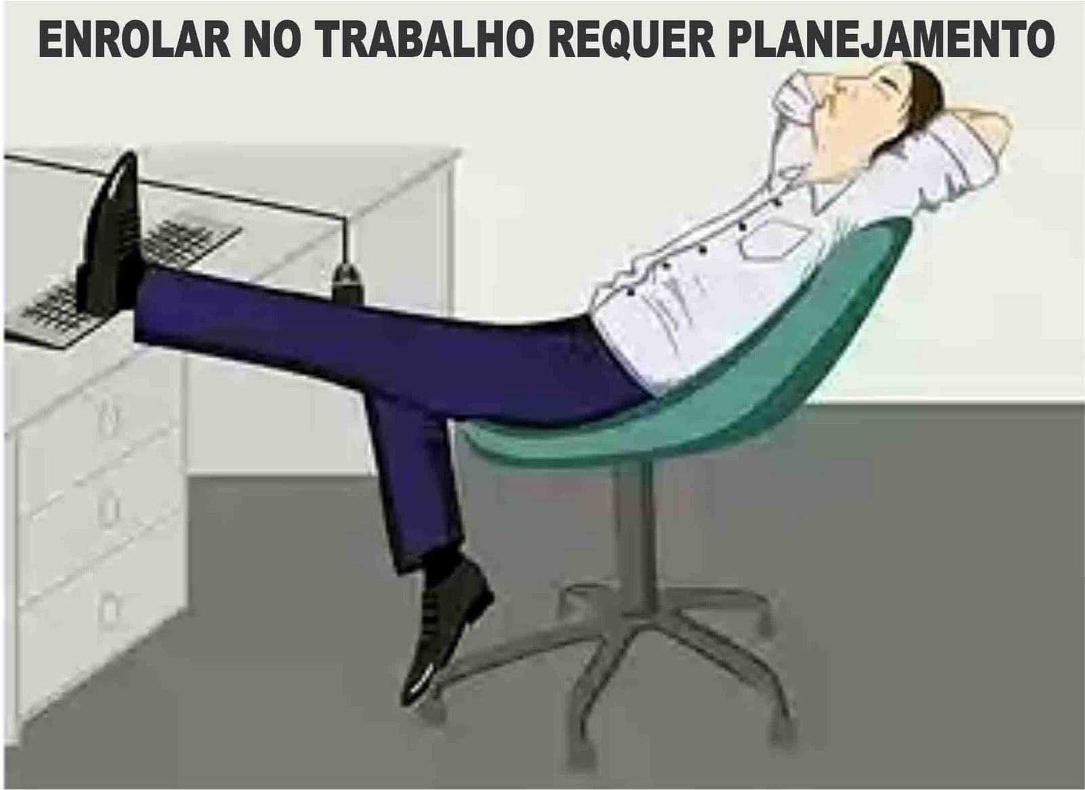
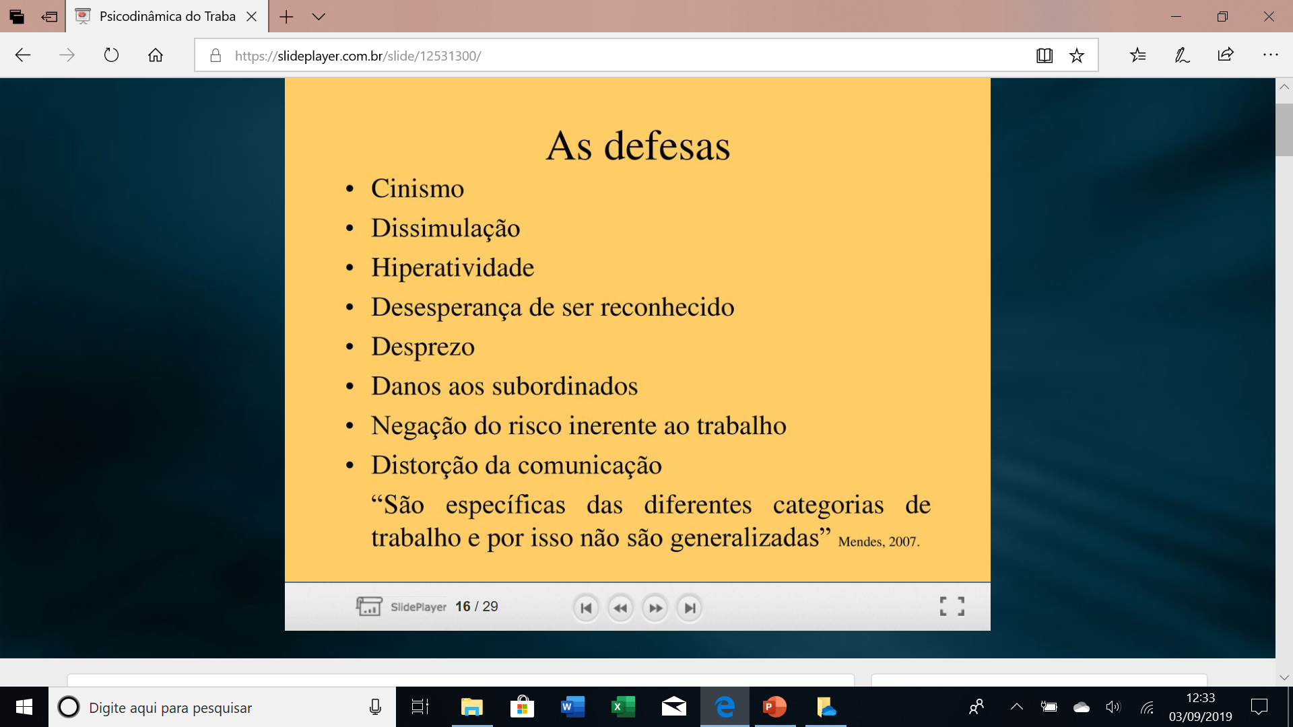
TIPOS DE DEFESA NO TRABALHO
Cinismo;
Dissimulação
Desprezo;
Negação dos riscos;
Distorção da comunicação, etc

Slide 28
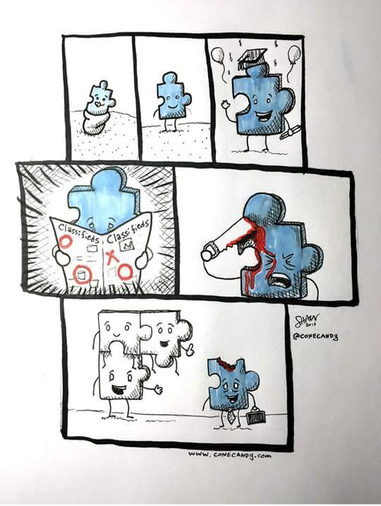
A SERVIDÃO VOLUNTÁRIA
Relaciona-se ao “silenciamento” do projeto neo-liberal;
Submissão sem protestos;
Banalização do sofrimento;
Naturalização das injustiças

Slide 29
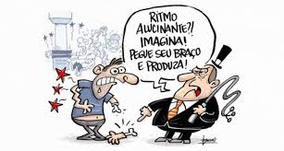
QUANDO O SOFRIMENTO VIRA PATOLOGIA?
Quando os mecanismos de defesa falham;
A capacidade criativa do sujeito é extirpada

Slide 30
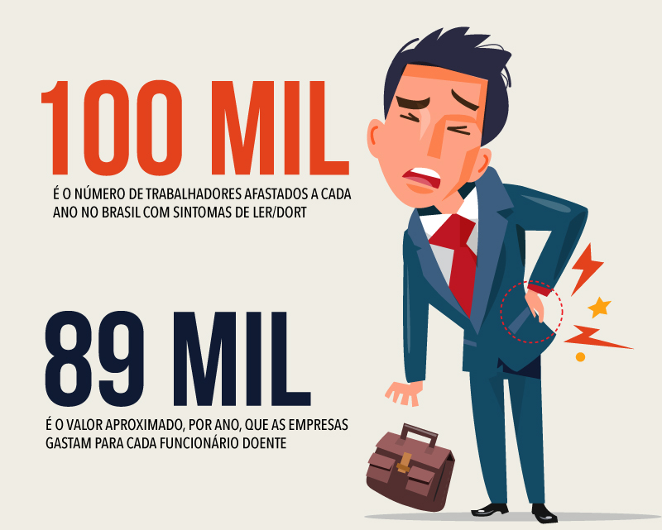

Slide 31

32% dos trabalhadores brasileiros sofrem com a síndrome de Burnout; Em um ranking de oito países elaborado, estamos à frente da China e dos Estados Unidos – e perdemos apenas para o Japão, onde 70% da população apresenta os sintomas do burnout.(ISMA)

Slide 32
A patologia surge quando se rompe o equilíbrio e o sofrimento não é mais contornável. Em outros termos, quando um certo trabalhador utilizou todos os seus recursos intelectuais e psicoafetivos para dar conta da atividade e demandas impostas pela organização e percebe que nada pode fazer para se adaptar e/ou transformar o trabalho
(Lancman, Uchida, 2003)

Slide 33
...se o trabalho é gerador de doenças e sofrimento, qualquer ação que vise a sua transformação ou vise a amenizar o sofrimento dos trabalhadores adoecidos ou em risco de adoecimento deve se dar a partir de mudanças na relação das pessoas com o seu trabalho, ou seja, com o ato de trabalhar. (Dejours)

Slide 34

“O sofrimento implica um estado de luta contra as formas (ligadas a organização do trabalho) que o empurram em direção a doença mental”
Dejours, p. 127

Slide 35
AMBIVALÊNCIA DO SOFRIMENTO
Sofrimento patogênico: sofrimento que emerge quando todas as possibilidades de adaptação ou de ajustamento à organização do trabalho pelo sujeito, para colocá-lo em concordância com seu desejo, foram utilizadas, e a relação subjetiva com a organização do trabalho está bloqueada
* O adoecimento está relacionado as condições de trabalho mas, também, a historia individual do individuo que é “atualizada”, repetida.
Sofrimento criador: quando o sofrimento é transformado em criatividade. A questão não é eliminar o sofrimento mas, sim transforma-lo em criatividade

Slide 36
MANIFESTAÇÕES DO SOFRIMENTO
Atitudes agressivas;
Preocupação com situações de trabalho;
Ausência de “manifestações coletivas”;
Desconfiança em relação aos outros;
Morosidade dos processos;
Sentimento de não reconhecimento dos méritos;
Vivência de injustiça (remuneração, reconhecimento, etc);
Individualismo;
Crise entre as equipes

Slide 37

PRAZER
“é necessário que a tarefa tenha um sentido para o sujeito, tendo em vista sua historia singular”. Dejours, p. 137
O trabalho é tambem um espaço de construção de sentido, de conquista da identidade.

Slide 38

"face oculta do trabalho“
(Dejours, 1993b, p. 47)

Slide 39
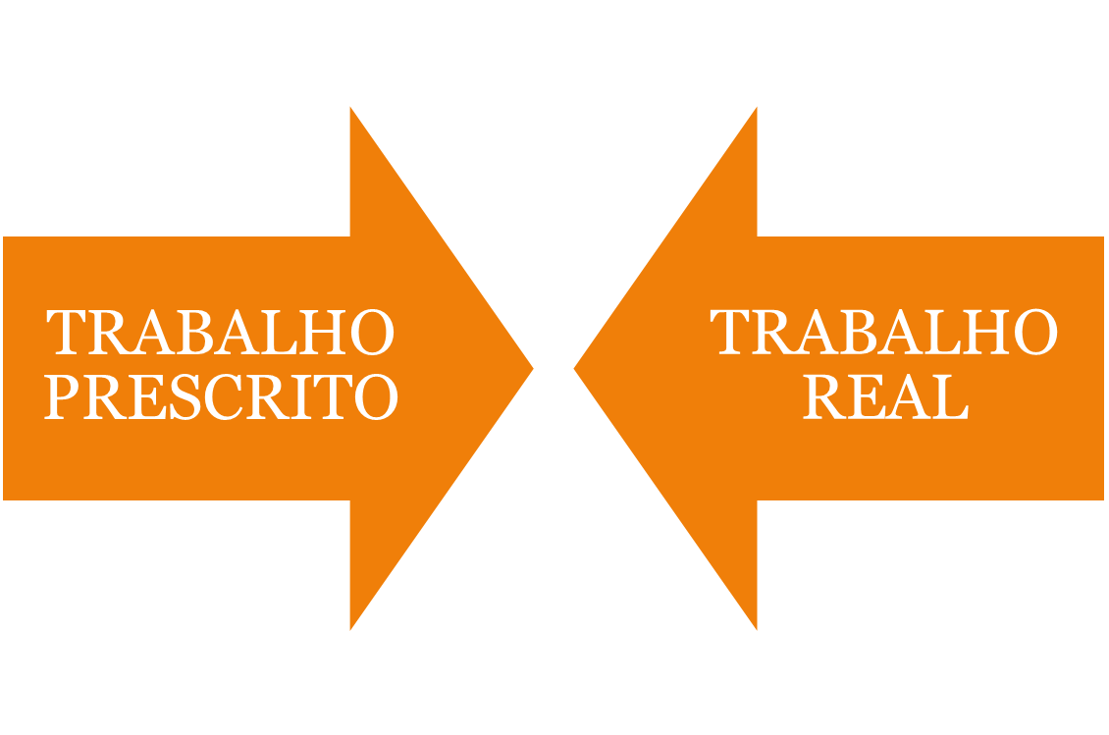
INTELIGÊNCIA ASTUCIOSA
NÃO VALIDADA: OBJETO DE CONDENAÇÃO
VALIDADA: PELA HIERARQUIA E PELOS PARES

Slide 40
Apesar da programação muito precisa de cada canteiro de obra graças a um tipo de checklist que indica tanto as operações a executar quanto os instrumentos a serem utilizados, bem como as verificações terminais a serem feitas, a realização concreta do trabalho prescrito exige uma parte não negligenciável de “interpretação” por parte dos operadores. A execução estrita dos modos operatórios prescritos conduziria, de fato, a incoerências, a perda de tempo e dinheiro...
Dejours, p.51

Slide 41



DICAS DE LEITURAS

Slide 42
MAIS DICAS DE LEITURAS:
DEJOURS, Christophe & MOLINIER, Pascale. O trabalho como enigma. In: LANCMAN, Selma & SZNELWAR, Laerte (orgs.). Christophe Dejours: da psicopatologia à psicodinâmica do trabalho. Rio de Janeiro/Brasília, Fiocruz/Paralelo 15. 2004.
DEJOURS, Christophe. Avant-propos para a edição brasileira. Addendum: da psicopatologia à psicodinâmica do trabalho. In: S. Lancman & L. I. Sznelwar (Orgs.), Christophe Dejours: da psicopatologia à psicodinâmica do trabalho. Rio de Janeiro: Fiocruz. 2004
LANCMAN, Selma; UCHIDA, Seiji. Trabalho e subjetividade: o olhar da psicodinâmica do trabalho. Cad. psicol. soc. trab., São Paulo , v. 6, p. 79-90, dez. 2003. Disponível em <http://pepsic.bvsalud.org/scielo.php?script=sci_arttext&pid=S1516-37172003000200006&lng=pt&nrm=iso>. acessos em 11 set. 2019.

Slide 43
Obrigada!

